Slide 1





GIÁO DỤC CÔNG DÂN 9
Tiết 4,5- Bài 2
KHOAN DUNG
Giáo viên: NGUYỄN HẰNG

Slide 2

Mục tiêu bài học
01
02
Nêu được khái niệm khoan dung và biểu hiện của khoan dung.
Nhận biết được giá trị của khoan dung.
03
04
Thực hiện được những việc làm thể hiện sự khoan dung trong những tình huống cụ thể, phù hợp với lứa tuổi.
Phê phán các biểu hiện thiếu khoan dung.

Slide 3

Hoạt động 1
MỞ ĐẦU

Slide 4

TRÒ CHƠI: AI NHANH HƠN
- GV tổ chức chia lớp thành 2 đội chơi (đội A và đội B).
- Thể lệ trò chơi: Đội A liệt kê những lợi ích của sự tha thứ, đội B liệt kê những hậu quả của sự tức giận. Đội nào liệt kê được nhiều hơn sẽ giành chiến thắng.
- Thời gian: 2 phút.

Slide 5


Em hãy nêu suy nghĩ về ý nghĩa của thông điệp sau:

Slide 6


Hoạt động 2
KHÁM PHÁ

Slide 7


Nhiệm vụ 1
Em hãy đọc các thông tin trong SGK tr. 11, 12 và trả lời câu hỏi:
Những việc làm của nhân dân, chính sách của Đảng và Nhà nước ta trong các thông tin trên thể hiện truyền thống nào của dân tộc Việt Nam?
Những việc làm đó có kết quả, ý nghĩa như thế nào?
Theo em, thế nào là khoan dung? Khoan dung có biểu hiện và ý nghĩa như thế nào?

Slide 8
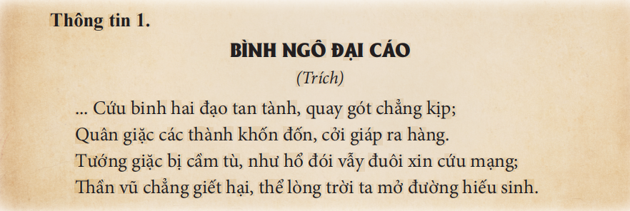
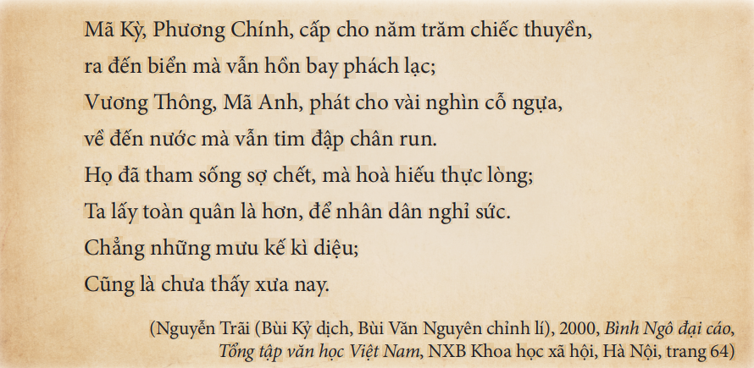

Slide 9
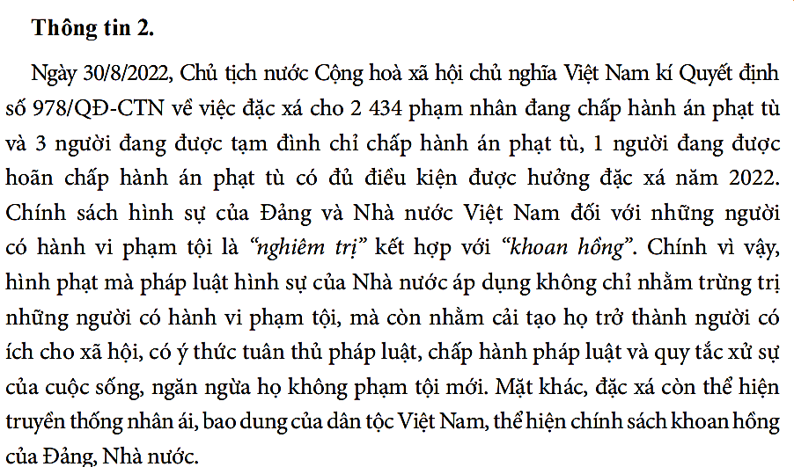

Slide 10



Thể hiện truyền thống về lòng nhân ái, khoan dung của dân tộc ta.
Những việc làm này đem lại nhiều kết quả tốt đẹp và đầy ý nghĩa nhân văn.
ĐỐI VỚI PHẠM NHÂN TRONG NƯỚC
ĐỐI VỚI KẺ THÙ
Dân tộc ta thể hiện sự cao thượng, hiếu hoà không hiếu chiến, giúp lan toả khắp nơi về hình ảnh đẹp.
→ Những giá trị nhân văn đáng được lưu truyền và khuyên dạy cho con cháu đời sau.
Lòng khoan dung là động lực cho những con người “lầm đường lạc lối” có cơ hội cải thiện, trở thành người tốt để có thể hoà nhập với cộng đồng xã hội.
→ Thể hiện chính sách nhân văn, khoan hồng của Đảng và Nhà nước Việt Nam.

Slide 11




1.Khái niệm: Khoan dung là rộng lòng tha thứ.
2: Biểu hiện
- Biết tha thứ cho chính mình và cho người khác khi họ biết hối hận và sửa chữa lỗi lầm;
- Lắng nghe và tôn trọng sự khác biệt của người khác, không cố chấp, hẹp hòi, định kiến.
3. Ý nghĩa: -Người có lòng khoan dung luôn được mọi người yêu mến, tin cậy và có nhiều bạn tốt.
-Người được tha thứ sẽ có cơ hội trở thành người tốt, khắc phục lỗi lầm, khiếm khuyết của bản thân.
=> Nhờ có lòng khoan dung mà cuộc sống và mối quan hệ giữa mọi người trở nên lành mạnh, thân ái, tốt đẹp hơn.

Slide 12
Nhiệm vụ 2
Em hãy quan sát hình ảnh, đọc các trường hợp trong SGK tr. 13 và thực hiện yêu cầu:
Em hãy nhận xét về suy nghĩ, việc làm của nhân vật trong các hình ảnh, trường hợp này.
Em hãy chia sẻ về những việc làm thể hiện sự khoan dung, thiếu khoan dung mà em biết và rút ra bài học cho bản thân.

Slide 13
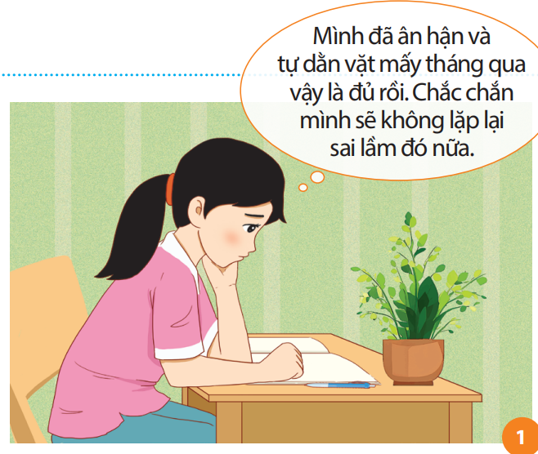
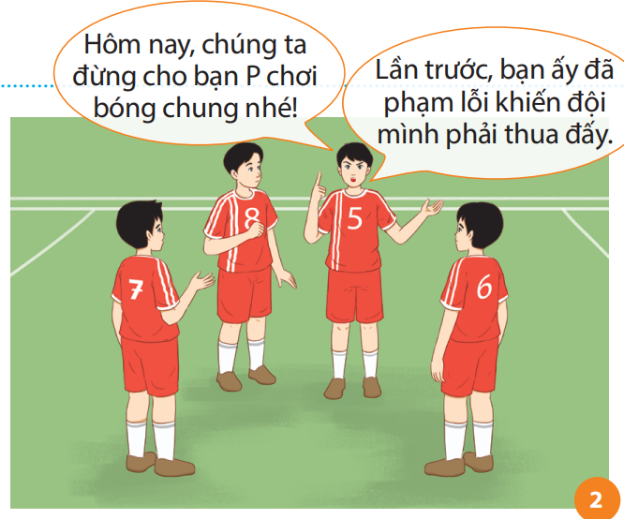
Bạn nam mang áo số 5 có sự ích kỉ, chưa biết khoan dung đối với bạn bè
Bạn nữ đã biết nhận ra lỗi sai của bản thân và tha thứ cho mình.

Slide 14
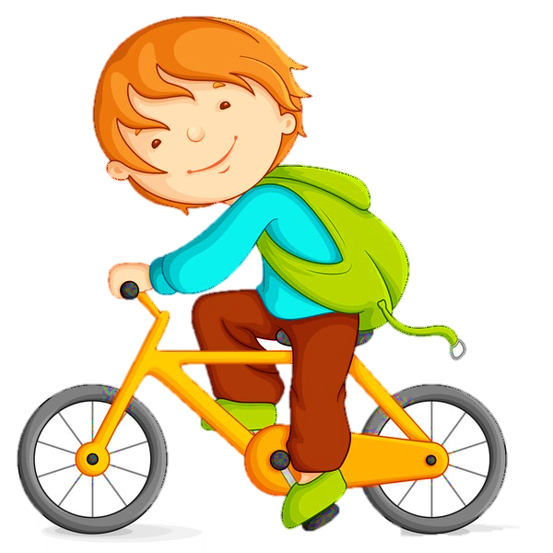
Trường hợp 1
Trên đường đi học về, khi đến ngã tư, bạn N dừng xe đúng ngay vạch chờ đèn đỏ. Bất chợt từ phía sau, một chiếc xe máy va vào xe đạp của bạn N. Ngay lúc đó, bạn N liền nghe có tiếng “Xin lỗi cháu!” cất lên. Bạn N quay lại thì nhìn thấy vẻ mặt đầy lo lắng của bác gái lỡ va phải xe mình. Thấy vậy, bạn N nhẹ nhàng đáp lại: “Xe của cháu không sao. Bác cứ đi nhé!”.

Slide 15

Trường hợp 1
Bạn N có cách ứng xử văn minh khi tham gia giao thông, biết bỏ qua lỗi của người khác, giúp tránh được những chuyện không hay có thể xảy ra.
Trên đường đi học về, khi đến ngã tư, bạn N dừng xe đúng ngay vạch chờ đèn đỏ. Bất chợt từ phía sau, một chiếc xe máy va vào xe đạp của bạn N. Ngay lúc đó, bạn N liền nghe có tiếng “Xin lỗi cháu!” cất lên. Bạn N quay lại thì nhìn thấy vẻ mặt đầy lo lắng của bác gái lỡ va phải xe mình. Thấy vậy, bạn N nhẹ nhàng đáp lại: “Xe của cháu không sao. Bác cứ đi nhé!”.

Slide 16
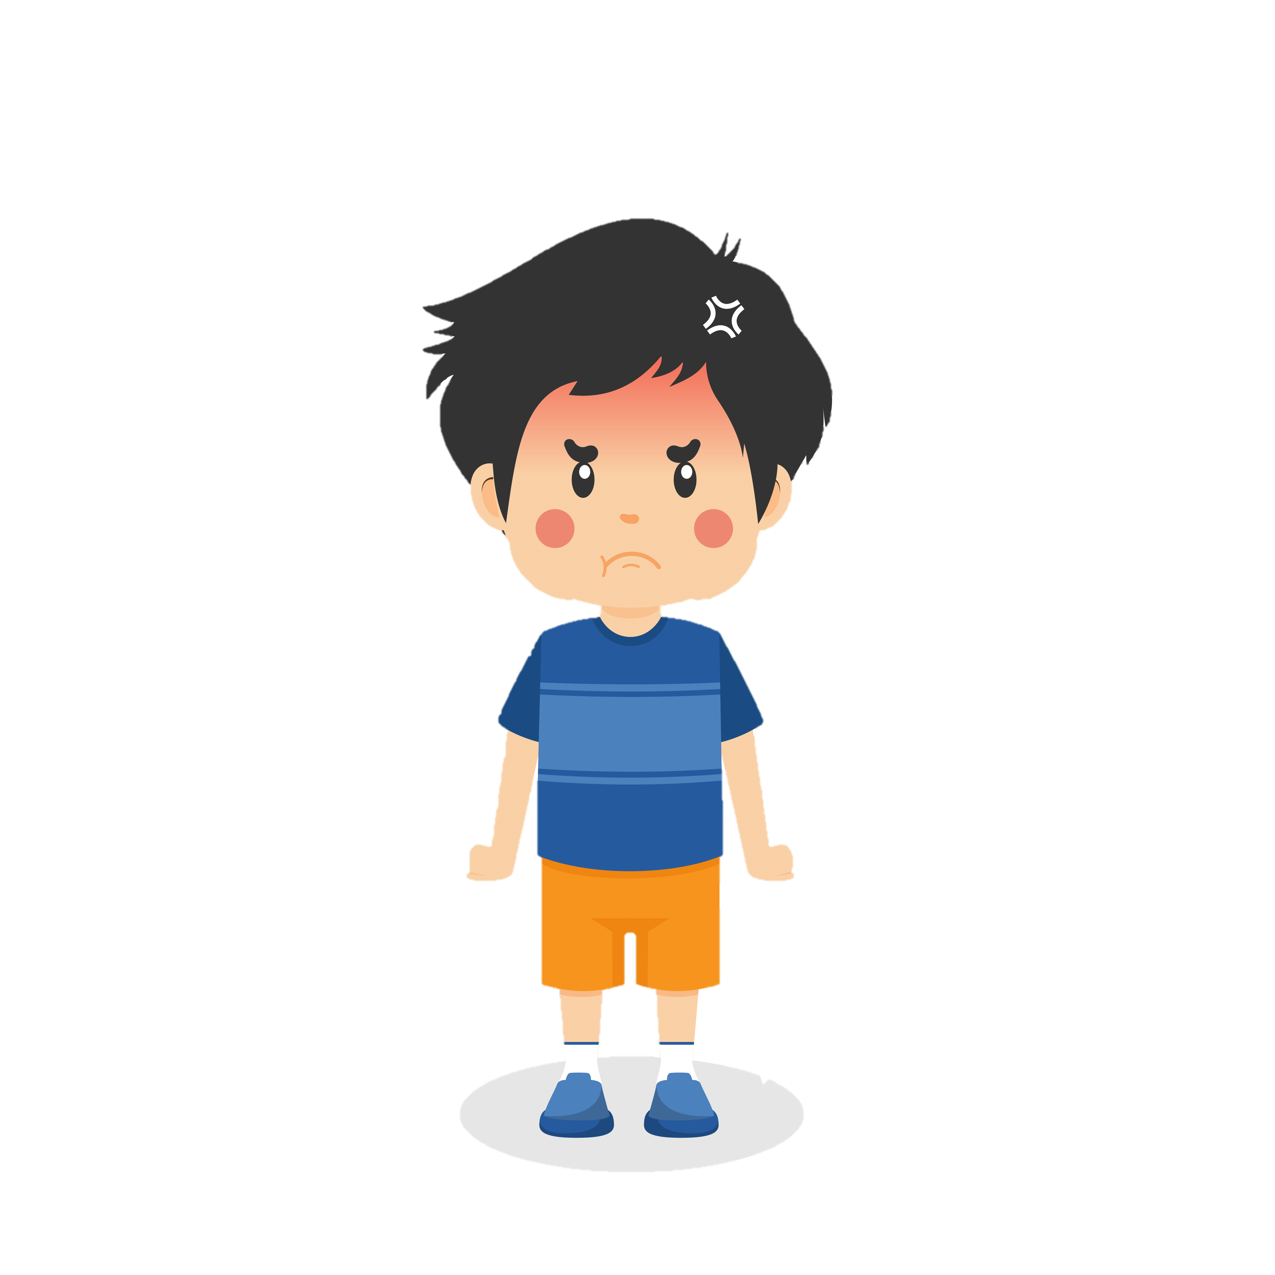

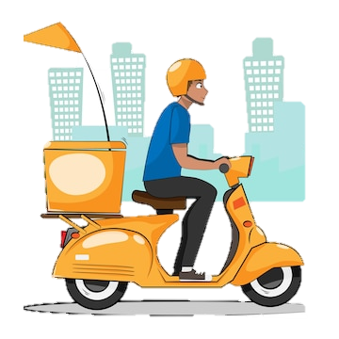
Trường hợp 2
Thời tiết nắng nóng, vì ngại ra đường nên bạn A đã đặt mua nước giải khát qua hình thức trực tuyến. Tuy nhiên, vì cửa hàng quá đông khách nên người giao hàng đã giao cho bạn A chậm hơn 20 phút so với dự kiến. Khi ấy, chú giao hàng với gương mặt đẫm mồ hôi, không ngừng xin lỗi cũng như giải thích lí do với bạn A. Thế nhưng, bạn ấy vẫn cảm thấy rất khó chịu vì phải chờ đợi lâu. Trong tâm trạng đầy bực dọc, bạn A liền đánh giá một sao lên hệ thống, kèm theo những lời nhận xét tiêu cực dành cho chú giao hàng.

Slide 17
Trường hợp 2
Bạn A cư xử thiếu sự độ lượng, vị tha và không biết cảm thông, chia sẻ với sự khó khăn của những người xung quanh mình.
Thời tiết nắng nóng, vì ngại ra đường nên bạn A đã đặt mua nước giải khát qua hình thức trực tuyến. Tuy nhiên, vì cửa hàng quá đông khách nên người giao hàng đã giao cho bạn A chậm hơn 20 phút so với dự kiến. Khi ấy, chú giao hàng với gương mặt đẫm mồ hôi, không ngừng xin lỗi cũng như giải thích lí do với bạn A. Thế nhưng, bạn ấy vẫn cảm thấy rất khó chịu vì phải chờ đợi lâu. Trong tâm trạng đầy bực dọc, bạn A liền đánh giá một sao lên hệ thống, kèm theo những lời nhận xét tiêu cực dành cho chú giao hàng.

Slide 18


4. Để rèn luyện đức tính khoan dung, chúng ta cần:
Cư xử chân thành, rộng lượng, tôn trọng.
Chấp nhận cá tính, sở thích, thói quen của người khác.
Phê phán thói ích kỉ, hẹp hòi, thiếu sự độ lượng, khoan dung.
Sống cởi mở, gần gũi với mọi người.

Slide 19
TỔNG KẾT
Khoan dung là rộng lòng tha thứ.
Biểu hiện của khoan dung là biết tha thứ cho chính mình và cho người khác khi họ biết hối hận và sửa chữa lỗi lầm; lắng nghe và tôn trọng sự khác biệt của người khác, không cố chấp, hẹp hòi, định kiến.
Người có lòng khoan dung luôn được mọi người yêu mến, tin cậy và có nhiều bạn tốt. Người được tha thứ sẽ có cơ hội trở thành người tốt, khắc phục lỗi lầm, khiếm khuyết của bản thân. Nhờ có lòng khoan dung mà cuộc sống và mối quan hệ giữa mọi người trở nên lành mạnh, thân ái, tốt đẹp hơn.

Slide 20
TỔNG KẾT
Để rèn luyện đức tính khoan dung, chúng ta cần sống cởi mở, gần gũi với mọi người. Cư xử chân thành, rộng lượng, tôn trọng và chấp nhận cá tính, sở thích, thói quen của người khác. Đồng thời, phê phán thói ích kỉ, hẹp hòi, thiếu sự độ lượng, khoan dung.

Slide 21

Hoạt động 3
LUYỆN TẬP

Slide 22

Nhiệm vụ 1: Em hãy chỉ ra trong các câu tục ngữ, thành ngữ dưới đây, câu nào thể hiện sự khoan dung, câu nào không thể hiện sự khoan dung. Giải thích vì sao.
Chín bỏ làm mười.
Ăn miếng trả miếng.
Đánh kẻ chạy đi, không ai đánh người chạy lại.
Ân đền oán trả.

Slide 23
Chín bỏ làm mười.
Ăn miếng trả miếng.
→ Thể hiện sự thiếu khoan dung, là biểu hiện của sự hung hăng.
→ Thể hiện sự khoan dung, nhường nhịn không cố chấp.
Đánh kẻ chạy đi, không ai đánh người chạy lại.
Ân đền oán trả.
→ Thể hiện sự thiếu khoan dung vì còn mong muốn sự trả thù.
→ Thể hiện sự khoan dung, biết bỏ qua lỗi lầm của người khác khi họ biết hối hận, hướng thiện và sửa sai.

Slide 24

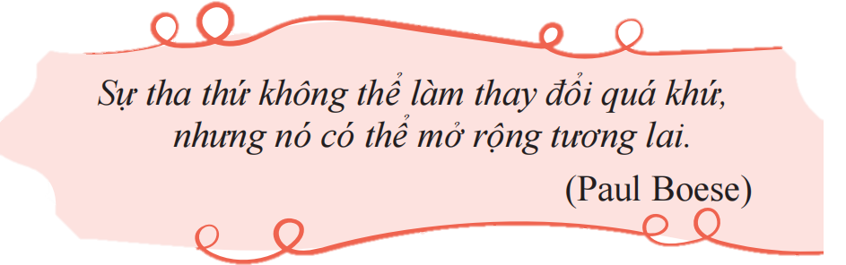
Nhiệm vụ 2: Em hãy đọc câu nói sau và xây dựng bài thuyết trình về giá trị của lòng khoan dung.

Slide 25
Nhiệm vụ 3: Em hãy đọc các tình huống trong SGK tr. 14,15 và nhận xét hành vi, việc làm của các nhân vật để tư vấn cách ứng xử phù hợp.
Tình huống 2.
Sau buổi tiệc sinh nhật bạn thân, bạn V không về nhà ngay mà lại đi chơi riêng với bạn bè, không báo cho bố mẹ biết. Sau đó, bạn V đã bị tai nạn giao thông, phải nằm viện. Khi tỉnh lại, bạn V đã khóc rất nhiều, xin lỗi vì làm cho bố mẹ phải lo lắng, tốn kém thời gian, tiền bạc để chăm sóc cho mình trong bệnh viện. Bạn ấy luôn cảm thấy rất hối hận vì lỗi lầm của mình.
Tình huống 1.
Bạn N rất thông minh, học giỏi, tuy nhiên bạn ấy lại ít khi lắng nghe và hay chê bai người khác. Khi làm việc nhóm, bạn N thường chỉ trích những điều thiếu sót của các thành viên khác. Các bạn trong lớp đều không muốn chơi cùng bạn N nữa.

Slide 26
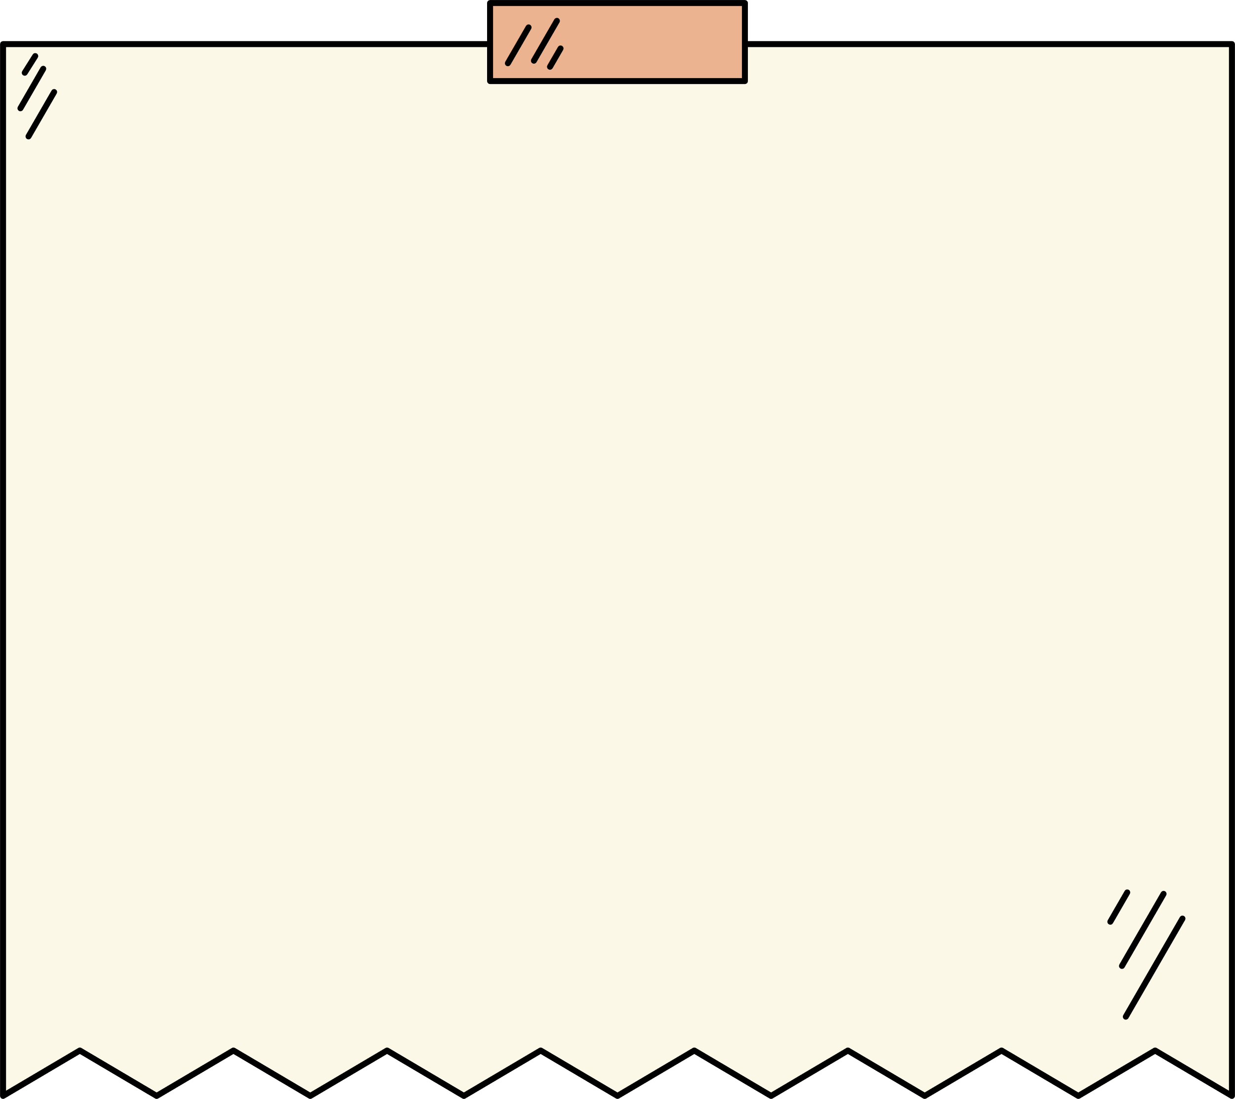

Gợi ý:
Cách ứng xử của bạn N là chưa đúng đắn với bạn bè. Bạn N cần phải khiêm tốn, biết lắng nghe, hoà đồng với các bạn và cần đem sự hiểu biết, năng lực của mình để chia sẻ, giúp đỡ bạn bè cùng tiến bộ.
Tình huống 1.
Bạn N rất thông minh, học giỏi, tuy nhiên bạn ấy lại ít khi lắng nghe và hay chê bai người khác. Khi làm việc nhóm, bạn N thường chỉ trích những điều thiếu sót của các thành viên khác. Các bạn trong lớp đều không muốn chơi cùng bạn N nữa.

Slide 27
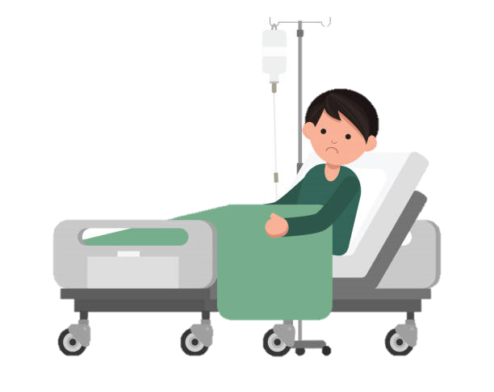
Gợi ý:
Bạn V đã sai khi chưa xin phép bố mẹ mà đã đi chơi cùng bạn bè ngay sau buổi tiệc sinh nhật. Bạn V cần phải xin lỗi bố mẹ, rút kinh nghiệm sâu sắc và cũng nên biết tha thứ cho bản thân mình.
Tình huống 2.
Sau buổi tiệc sinh nhật bạn thân, bạn V không về nhà ngay mà lại đi chơi riêng với bạn bè, không báo cho bố mẹ biết. Sau đó, bạn V đã bị tai nạn giao thông, phải nằm viện. Khi tỉnh lại, bạn V đã khóc rất nhiều, xin lỗi vì làm cho bố mẹ phải lo lắng, tốn kém thời gian, tiền bạc để chăm sóc cho mình trong bệnh viện. Bạn ấy luôn cảm thấy rất hối hận vì lỗi lầm của mình.

Slide 28
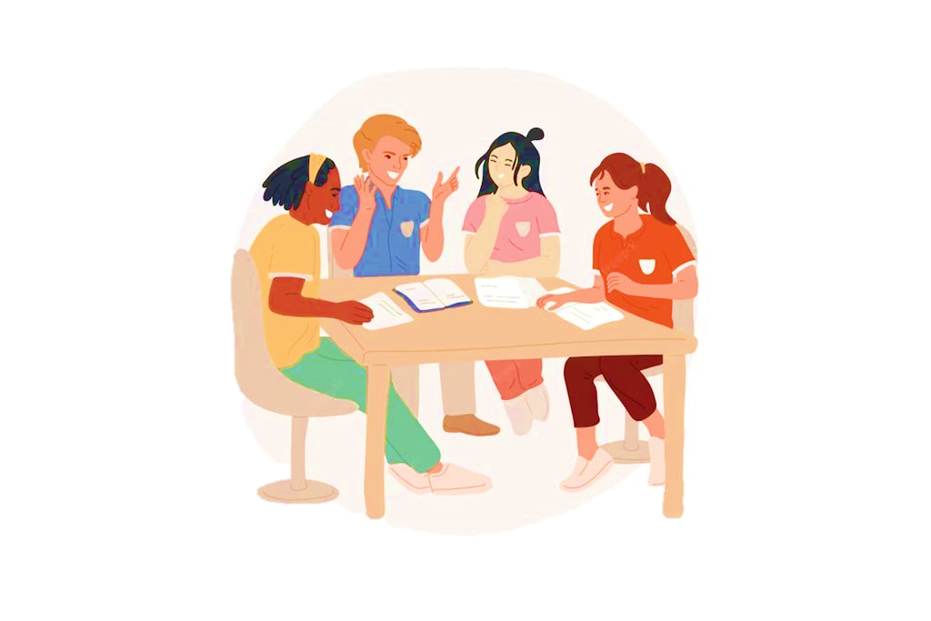
Nhiệm vụ 4: Em hãy đọc tình huống trong SGK tr.15 và rút ra bài học cho bản thân để rèn luyện đức tính khoan dung.
Bạn Q là lớp trưởng lớp 9A, luôn được mọi người quý mến. Mỗi khi có thành viên trong lớp vi phạm nội quy, bạn Q thường tìm gặp riêng để hỏi thăm, tìm hiểu nguyên nhân, cùng nhau đưa ra giải pháp giúp bạn cải thiện, khắc phục sai lầm. Bạn Q luôn biết lắng nghe, không phán xét mà đặt mình vào vị trí của người khác để đồng cảm.

Slide 29

Hoạt động 4
VẬN DỤNG

Slide 30



Nhiệm vụ
2. Em hãy viết ra những điều thể hiện sự khoan dung hoặc chưa khoan dung đối với bản thân, người thân, bạn bè; xác định nguyên nhân vì sao chưa thể hiện sự khoan dung. Từ đó, đề xuất hướng giải quyết và chia sẻ kết quả thực hiện trước lớp.
1. Em hãy chọn một thông điệp về sự khoan dung mà em yêu thích. Sau đó, thiết kế, trang trí thông điệp đó tại góc bàn học, làm hình nền của máy tính, điện thoại (nếu có) như một sự nhắc nhở em về lòng khoan dung.

Slide 31

Tạm biệt và hẹn gặp lại các em
ở bài học tiếp theo.

